Slide 1
IoTを用いた総合環境 モニタリングシステム

Slide 2
背景
感染症から自らを守るための対策が求められる
⇒三密の回避のため、部屋の感染リスクをモニタリング
手軽に感染症対策のための室内環境モニタリングができる

Slide 3
目的
学校の教室など、数人から数十人程度が利用する部屋の広さや室内の人数、二酸化炭素濃度などの環境値をもとに、感染症予防の観点から感染リスクのレベルを通知するとともに、三密を回避し、感染リスクを軽減する環境づくりをサポートする。
・感染症予防対策のルールを守ってもらう
・感染症予防対策の基準を定める

Slide 4
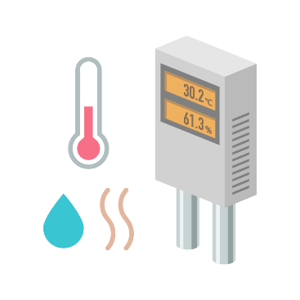
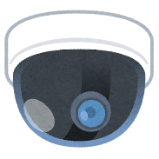





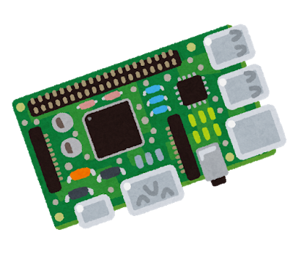
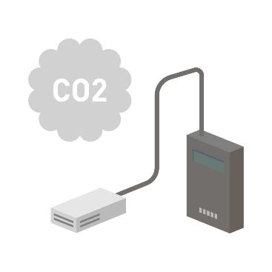

システム概要
各種センサで、室内の環境を
モニタリングする
室内環境を評価し、利用者に通知
（LEDライト、ブザーなど）

Slide 5
開発方針
V字開発モデルに従って開発
チーム内でガントチャートを用いてスケジュールを管理

Slide 6
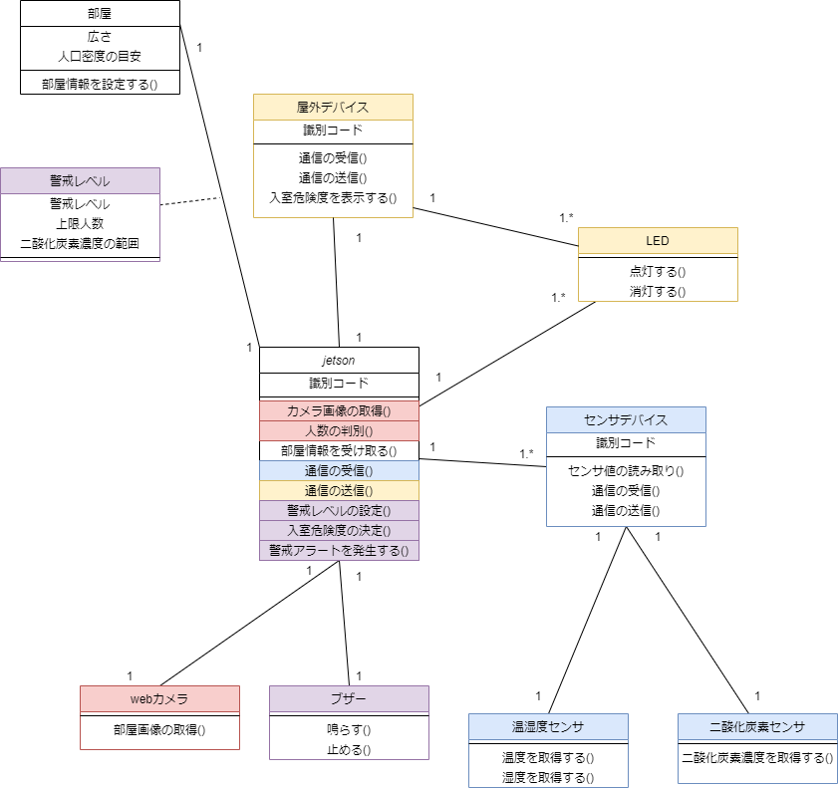
分担

Slide 7
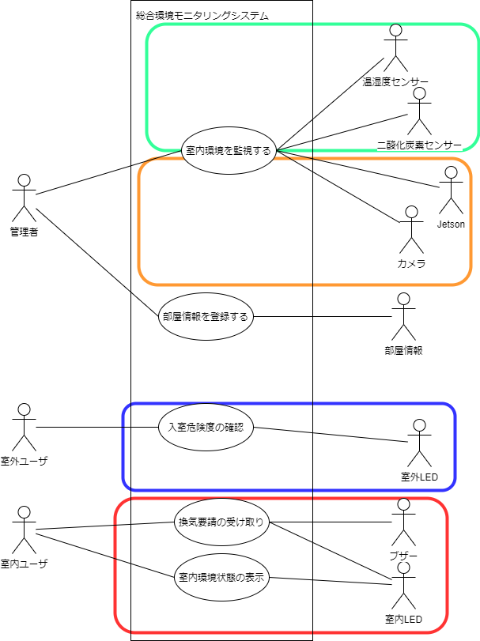
分担

Slide 8
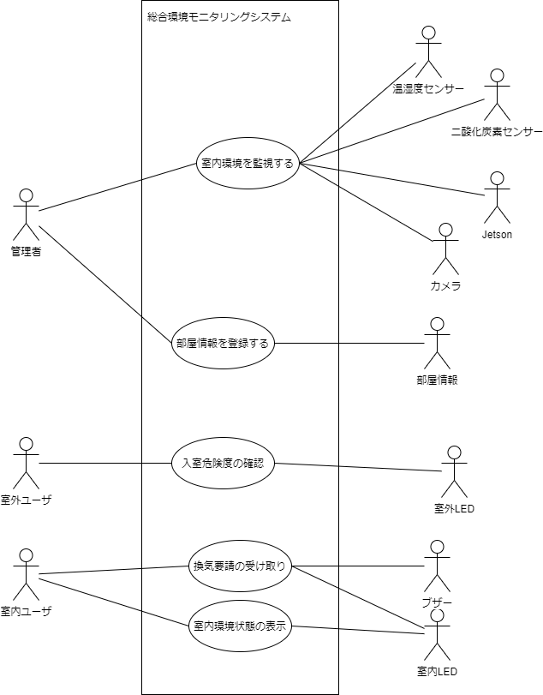
ユースケース図

Slide 9
ユースケース記述
ユースケース名​ | メインイベントフロー​
室内環境を監視する ​ ​ | 1.ユーザが部屋の出入りをする。​ 2.人感センサ、カメラにより人の出入りを感知し、それに応じて室内の人数をカウントする。​ 3.室内環境監視システムは室内の人数に応じた監視モードを開始する。​ 4.室内環境監視システムは各監視モードでCO2濃度を測定し、測定した値に応じて警戒レベルを調整し、換気要請を出すなどの対応をとる。​
部屋情報を登録する​ | 1.ユーザは機器を取り付け、システム運用の対象とする部屋の床面積を登録する。​ 2. この部屋情報をもとに標準警戒レベルでの滞在可能上限人数を定め、室内環境分析システムにより警戒レベルが上げられた場合に、目安として定める滞在可能上限人数を設定する。​
換気要請の受け取り​ ​ | 1.一定時間ごとに測定される室内環境の測定値をもとに、室内環境分析システムでの分析を開始する。​ 2.CO2濃度が各警戒レベルでの基準値を一定時間連続で超えると、室内にある換気要請のLEDが点灯する。​ 3.室内に滞在する者は換気要請が出されたことを確認し、要請に従って換気を行う。​
入室危険度の確認 | 1. 部屋の滞在可能上限人数と現在の室内人数に応じた危険度を表すLEDを点灯する
室内環境状態の表示 | 1.一定時間ごとに測定される温湿度の室内環境の測定値をもとに、室内環境分析システムでの分析を開始する 2.温湿度が一定の基準値を超えると、改善を要求する

Slide 10
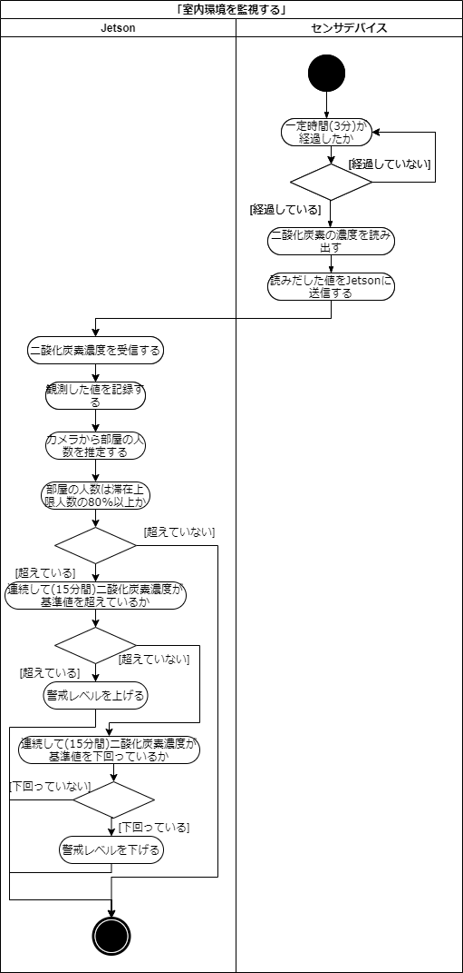
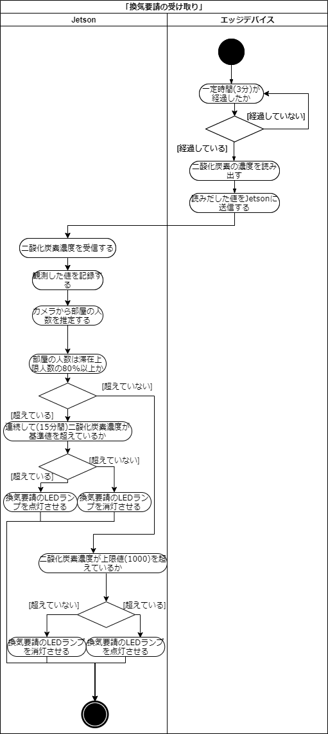
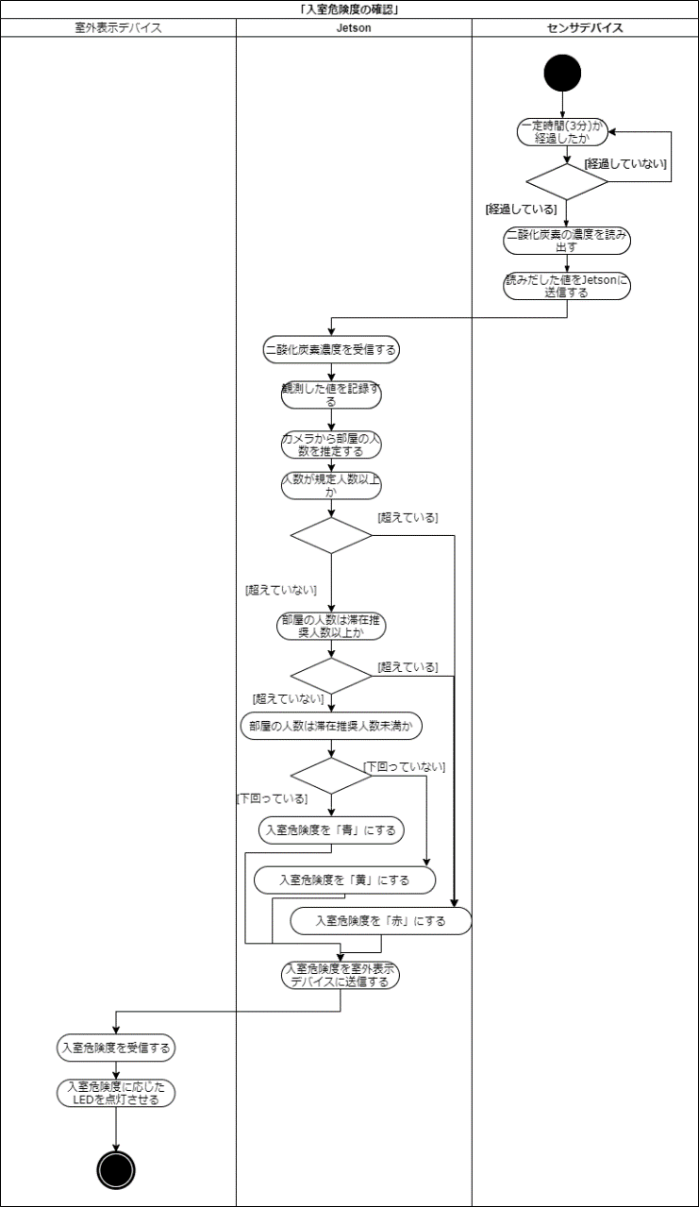
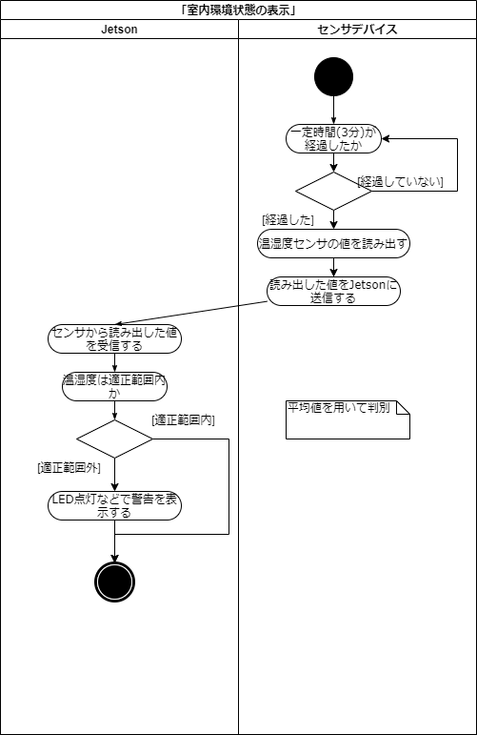
アクティビティ図

Slide 11
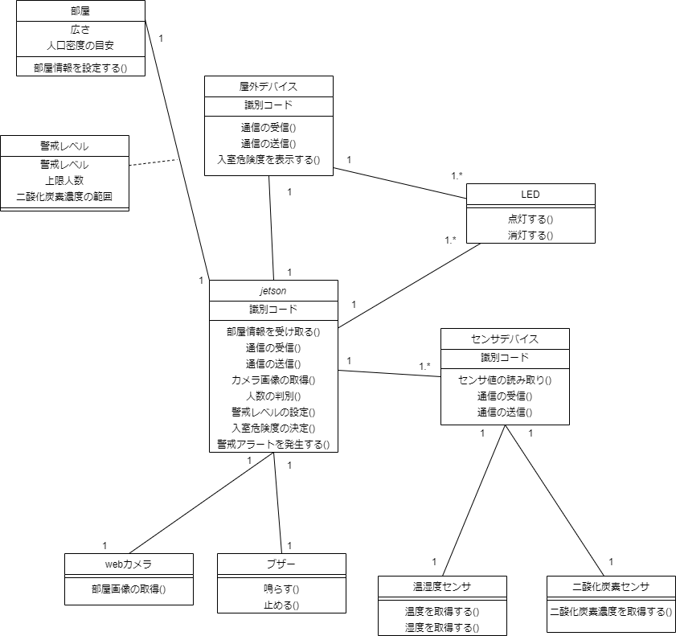
クラス図

Slide 12
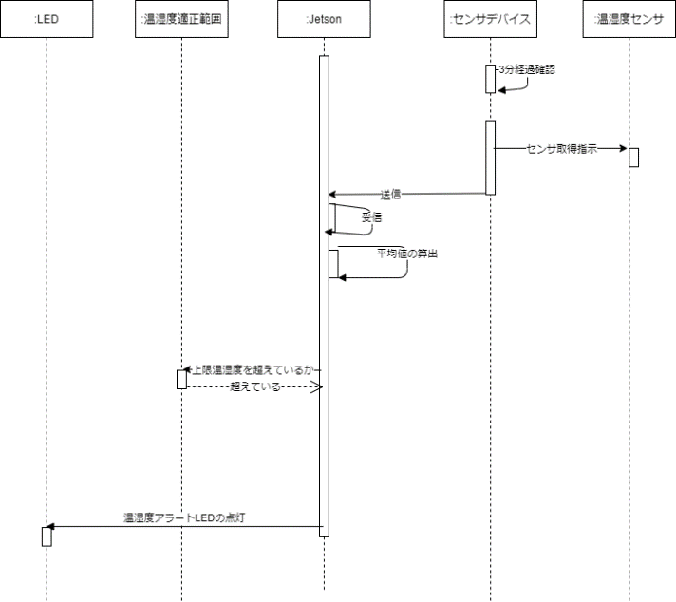
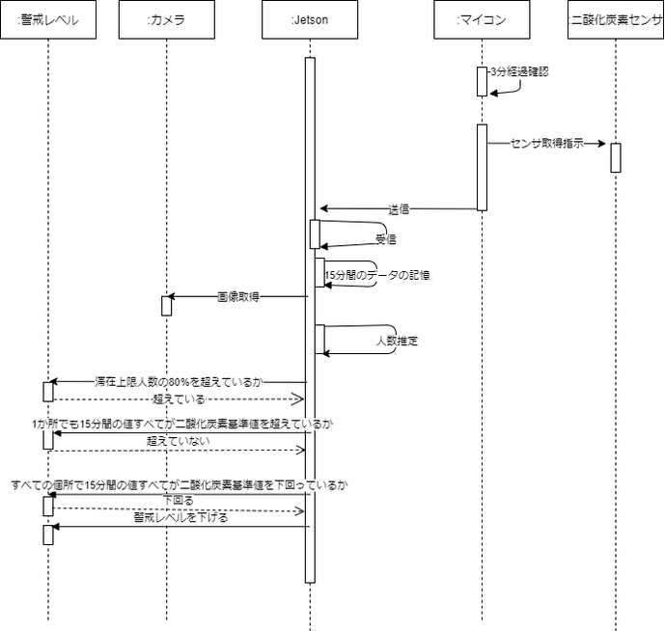
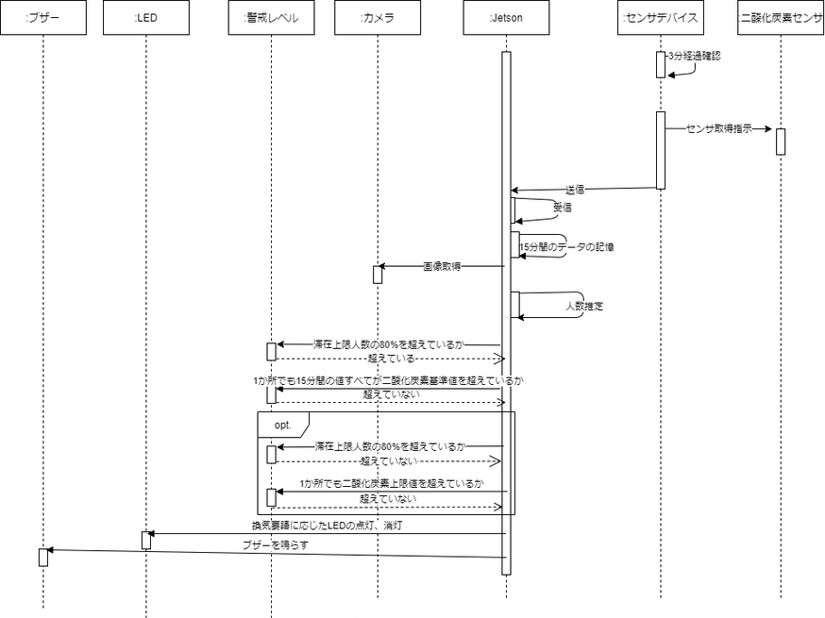
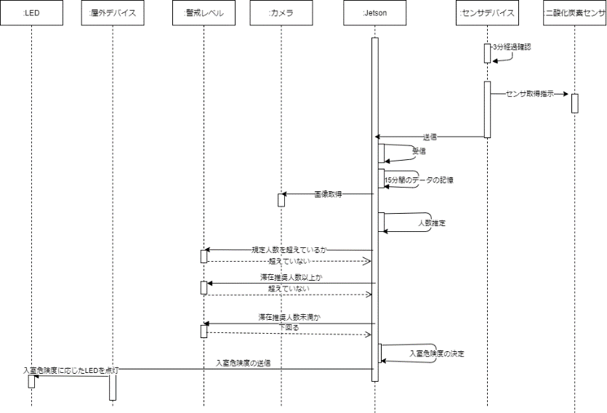
シーケンス図
「室内環境状態の表示」
「室内環境を監視する​」
「換気要請の受け取り​」
「入室危険度の確認​」

Slide 13
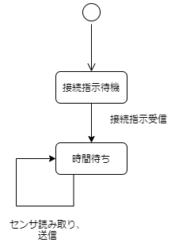
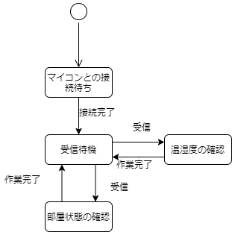
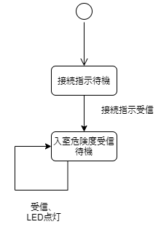
ステートチャート図
センサデバイス
Jetson
屋外デバイス

